Slide 1
助你收获成功的 种思维
Andy Guo
【PPT作品】
PPT模板下载：www.1ppt.com/moban/ 行业PPT模板：www.1ppt.com/hangye/
节日PPT模板：www.1ppt.com/jieri/ PPT素材下载：www.1ppt.com/sucai/
PPT背景图片：www.1ppt.com/beijing/ PPT图表下载：www.1ppt.com/tubiao/
优秀PPT下载：www.1ppt.com/xiazai/ PPT教程： www.1ppt.com/powerpoint/
Word教程： www.1ppt.com/word/ Excel教程：www.1ppt.com/excel/
资料下载：www.1ppt.com/ziliao/ PPT课件下载：www.1ppt.com/kejian/
范文下载：www.1ppt.com/fanwen/ 试卷下载：www.1ppt.com/shiti/
教案下载：www.1ppt.com/jiaoan/
6

Slide 2
史上第一次可控的有动力载人飞行公认是由莱特兄弟于1903年12月17日完成的。

Slide 3
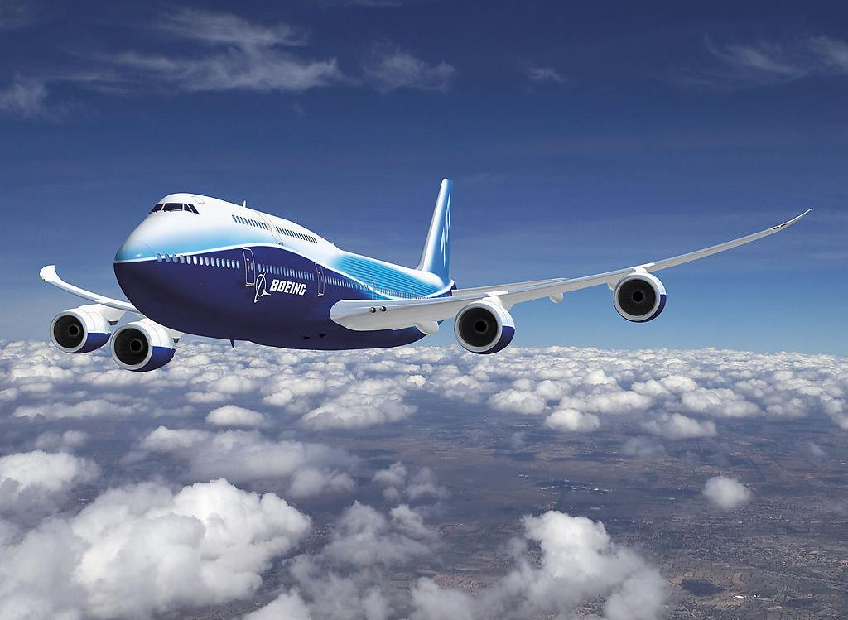
尽管在之前曾经失败了数百次，他们从未放弃自己的梦想。如果放弃，现代飞机的发明人就要换作他人了。

Slide 4
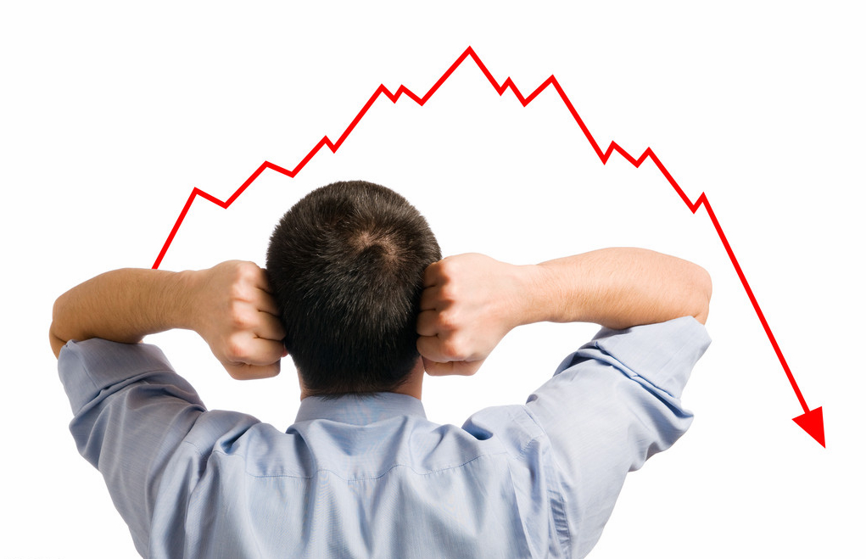
理智可能使我们在远未尽最大努力之前就说服自己某件事是不可能的。
我们会在心里首先投降：我不会，我完成不了！
放纵自己这么想的人必然会失败，因为他们停止了迈向成功的尝试。

Slide 5
你如何确定你自己的想法并没有妨碍你实现梦想的过程？
和我们一起来探讨助你成功的6种思维吧。

Slide 6
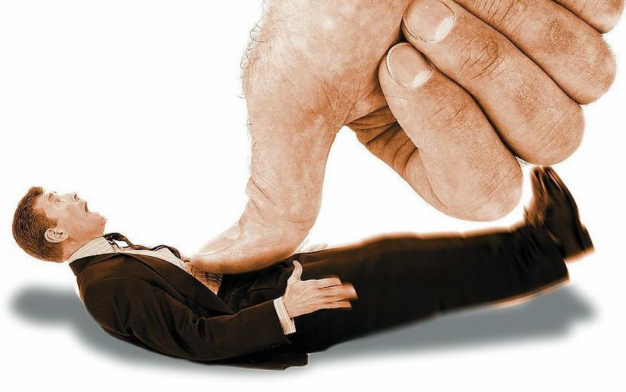
明了自己的局限
1
障碍和局限是有区别的，前者可以被克服，而后者不能。例如，盲人无法开车。真正的局限很少，而障碍则为数众多。了解自己的局限可以避免你朝着不可能的目标努力却最终失望。

Slide 7
制定计划
好的计划是战胜心理障碍的秘密武器
一旦制订了计划并且下决心执行，那么在某个特定时间你的感受和想法就不再重要了，因为你可以简单地告诉自己：按计划进行
2
计划一
计划一
计划三

Slide 8
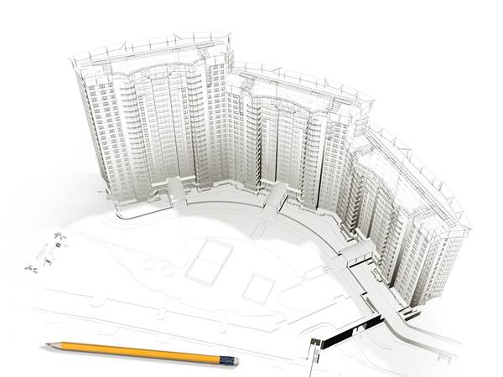
让你的目标形象化
3
如果花了足够多的时间考虑你的目标，你就能用自己的心看到、摸到、尝到和闻到那个目标，你不会轻易放弃。实现目标的欲望会给你足够的毅力克服哪怕是最令人生畏的障碍。

Slide 9
不理会旁人的怀疑
成功者都具有一种天生的本领：忽略别人的怀疑，不让负面情绪左右自己的决策。而失败者主要是由于自己不够勇敢，在别人怀疑的目光中退却了。
4
人的时间有限，所以不要为别人而活。不要被教条所限，不要活在别人的观念里。最重要的是，勇敢地去追随自己的心灵和直觉。
——史蒂夫•乔布斯

Slide 10
拥抱积极心态
5
远离任何会挫伤积极性的人、事或地点，让自己融入尽可能多的建设性活动。选择正面的读物，结交乐观的朋友。倾听乐观者的激励，忽略悲观者的指责。

Slide 11
理解畏惧情绪
畏惧会带来想象中的障碍。畏惧使我们不敢向别人介绍自己（担心被拒绝），不敢在生意上冒险获取利润（担心失败），不敢体验精彩的事物（对未知的恐惧）。
6
克服畏惧情绪的关键是：
认识到畏惧情绪确实就在你心里，找到畏惧的根源 。
下一次当你对自己的想法有疑虑的时候，问一问自己畏惧是不是让你迟疑的唯一原因。

Slide 12
The Power Of Thinking
PPT模板下载：www.1ppt.com/moban/ 行业PPT模板：www.1ppt.com/hangye/
节日PPT模板：www.1ppt.com/jieri/ PPT素材下载：www.1ppt.com/sucai/
PPT背景图片：www.1ppt.com/beijing/ PPT图表下载：www.1ppt.com/tubiao/
优秀PPT下载：www.1ppt.com/xiazai/ PPT教程： www.1ppt.com/powerpoint/
Word教程： www.1ppt.com/word/ Excel教程：www.1ppt.com/excel/
资料下载：www.1ppt.com/ziliao/ PPT课件下载：www.1ppt.com/kejian/
范文下载：www.1ppt.com/fanwen/ 试卷下载：www.1ppt.com/shiti/
教案下载：www.1ppt.com/jiaoan/
明了自己的局限
让你的目标形象化
拥抱积极心态
不理会旁人的怀疑
制定计划
理解畏惧情绪

Slide 13
成功与失败皆取决于思想的力量。
掌控你自己的思想，你就会把握成功。

Slide 14
……
般若
黑洞
秋叶
无敌的面包
大乘起信
陈魁
孙小小
老S
新思境
曹将
大刘
上传下载的乐趣
lonely-Fish
屠夫
第一次做公益作品，有点紧张。嗯，
就是紧张，有点像当年第一次登上讲台做培训
的时候的那种紧张。从看到小小的书《PPT演示之道--写给
非设计人员的幻灯片指南》到现在，差不多一年的时间了。
在这段时间里，无可救药的成为了PPT控。学习
与改变是一个艰苦但快乐的过程。感谢那些
未曾谋面的PPT老师！这是我迸发的第一个
火花，虽然微小，但也温暖一瞬。
这，就够了。
小A
刘万祥
甘磊
粟子面窝
致谢

